Slide 1









CHÀO MỪNG CÁC CON
ĐẾN VỚI TIẾT HỌC
TIẾNG VIỆT

Slide 2





KHỞI ĐỘNG

Slide 3
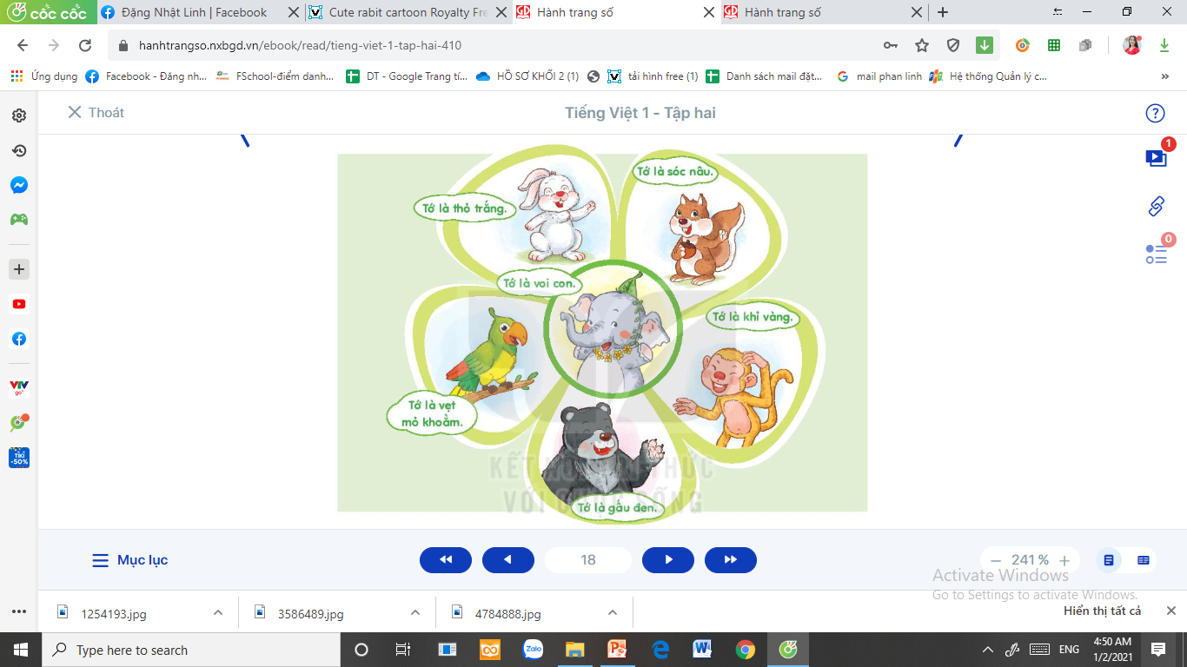
1
Quan sát tranh và nói về những con vật trong tranh

Slide 4



1
TÔI VÀ CÁC BẠN
Bài
5
SINH NHẬT CỦA VOI CON

Slide 5
YÊU CẦU CẦN ĐẠT
1. Học sinh thực hiện được:
- Ôn và đọc đúng các tiếng có vần oam, oăc, oăm, uơ. Từ ngữ : ngoạm, tiết mục, ngúc ngoắc, mỏ khoằm, huơ vòi.
2. Học sinh vận dụng được:
- Hiểu nội dung bài đọc: Sinh nhật của Voi con và cách thể hiện tình cảm của các bạn đối với Voi con.
- Đọc đúng rõ ràng một câu truyện ngắn đơn giản không có lời thoại.
- Hiểu và trả lời đúng các câu hỏi có liên quan đến văn bản, quan sát nhận biết được các chi tiết trong tranh và suy luận từ tranh được quan sát.
- Viết: thông qua hoạt động viết lại đúng câu trả lời.
3. Học sinh hình thành và phát triển:
- Cảm nhận được tình cảm các bạn dành cho Voi con trong ngày sinh nhật.
- Biết yêu quý và có thái độ bảo vệ các con vật có ích.
- Yêu thích môn học, chăm chỉ, cẩn thận.

Slide 6
2
Sinh nhật của voi con
Đọc
Hôm nay là sinh nhật của voi con, nhưng nó bị ốm. Đang buồn bã, bỗng voi con nghe tiếng gọi. Thì ra các bạn đến chúc mừng sinh nhật voi. Thỏ trắng mang cà rốt. Gấu đen ngoạm nguyên một nải chuối. Khỉ vàng và sóc nâu tặng voi tiết mục “ngúc ngoắc đuôi”. Vẹt mỏ khoằm thay mặt các bạn nói những lời chúc tốt đẹp.
Voi con vui ơi là vui. Nó huơ vòi mấy vòng để cảm ơn các bạn.
(Lâm Anh)

Slide 7
Tìm tiếng trong bài có chứa vần mới:
oam oăc oăm uơ

Slide 8
Sinh nhật của voi con
Hôm nay là sinh nhật của voi con, nhưng nó bị ốm. Đang buồn bã, bỗng voi con nghe tiếng gọi. Thì ra các bạn đến chúc mừng sinh nhật voi. Thỏ trắng mang cà rốt. Gấu đen ngoạm nguyên một nải chuối. Khỉ vàng và sóc nâu tặng voi tiết mục “ngúc ngoắc đuôi”. Vẹt mỏ khoằm thay mặt các bạn nói những lời chúc tốt đẹp.
Voi con vui ơi là vui. Nó huơ vòi mấy vòng để cảm ơn các bạn.
(Lâm Anh)

Slide 9
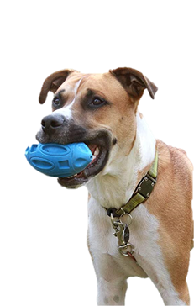
Ngoạm: cắn hoặc giữ miếng to bằng cách mở rộng miệng.

Slide 10
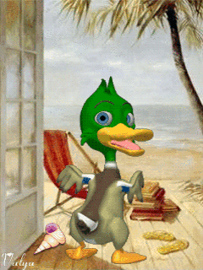
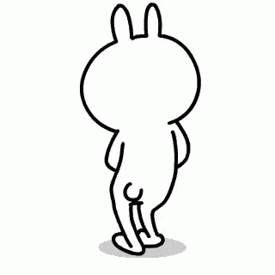
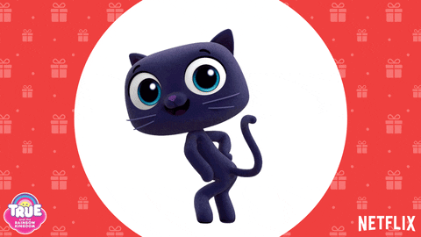
ngúc ngoắc

Slide 11
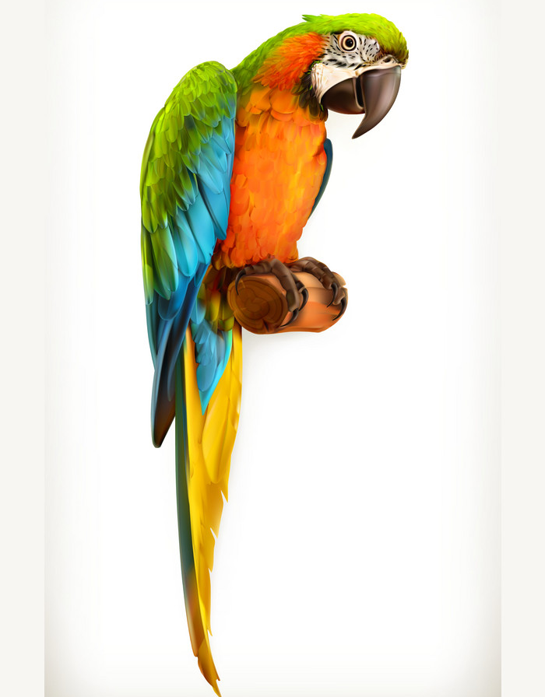
mỏ khoằm

Slide 12

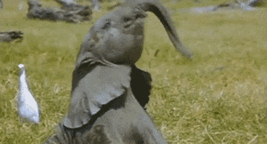
huơ vòi

Slide 13
Sinh nhật của voi con
Hôm nay là sinh nhật của voi con, nhưng nó bị ốm. Đang buồn bã, bỗng voi con nghe tiếng gọi. Thì ra các bạn đến chúc mừng sinh nhật voi. Thỏ trắng mang cà rốt. Gấu đen ngoạm nguyên một nải chuối. Khỉ vàng và sóc nâu tặng voi tiết mục “ngúc ngoắc đuôi”. Vẹt mỏ khoằm thay mặt các bạn nói những lời chúc tốt đẹp.
Voi con vui ơi là vui. Nó huơ vòi mấy vòng để cảm ơn các bạn.
(Lâm Anh)

Slide 14
Sinh nhật của voi con
1
Hôm nay là sinh nhật của voi con, nhưng nó bị ốm. Đang buồn bã, bỗng voi con nghe tiếng gọi. Thì ra các bạn đến chúc mừng sinh nhật voi. Thỏ trắng mang cà rốt. Gấu đen ngoạm nguyên một nải chuối. Khỉ vàng và sóc nâu tặng voi tiết mục “ngúc ngoắc đuôi”. Vẹt mỏ khoằm thay mặt các bạn nói những lời chúc tốt đẹp.
Voi con vui ơi là vui. Nó huơ vòi mấy vòng để cảm ơn các bạn.
(Lâm Anh)
2
3
4
5
6
7
8
9

Slide 15
2
Đọc
Sinh nhật của voi con
Hôm nay là sinh nhật của voi con, nhưng nó bị ốm. Đang buồn bã, bỗng voi con nghe tiếng gọi. Thì ra các bạn đến chúc mừng sinh nhật voi. Thỏ trắng mang cà rốt. Gấu đen ngoạm nguyên một nải chuối. Khỉ vàng và sóc nâu tặng voi tiết mục “ngúc ngoắc đuôi”. Vẹt mỏ khoằm thay mặt các bạn nói những lời chúc tốt đẹp.
Voi con vui ơi là vui. Nó huơ vòi mấy vòng để cảm ơn các bạn.
1
2

Slide 16
Luyện đọc câu dài:
Khỉ vàng và sóc nâu tặng voi tiết mục “ngúc ngoắc đuôi”.
Vẹt mỏ khoằm thay mặt các bạn nói những lời chúc tốt đẹp.

Slide 17
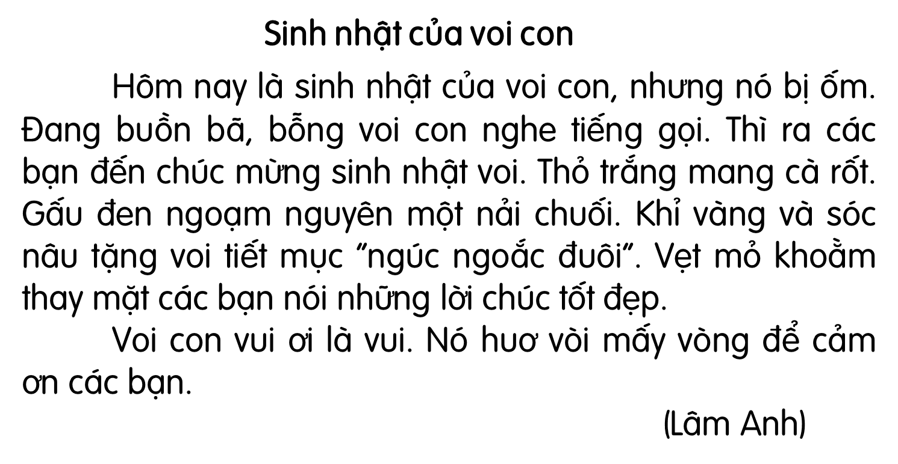

Notes:
GV cho HS nhìn sách đọc nhé.

Slide 18
3
Trả lời câu hỏi
Sinh nhật của voi con như thế nào?
Các bạn tặng quà gì cho voi?
Những bạn nào đến mừng sinh nhật voi con?
Voi con làm gì để cảm ơn các bạn?
Notes:
Gọi HS đọc lại bài

Slide 19

4
Viết vào vở câu trả lời cho câu hỏi b ở mục 3
Voi con (…) để cảm ơn các bạn.
Voi con huơ vòi để cảm ơn các bạn.
VΡ cΪ huơ vā Α˘ cảm Ω các bạn.
Notes:
GV hướng dẫn hs viết chữ hoa V. GV hỏi để khai thác cho HS hiểu kĩ thuật viết (chữ đầu câu viết hoa, cuối câu có dấu chấm, khoảng cách các chữ bằng 1 con chữ o…). Khuyến cáo: Nên đọc cho HS viết hoặc hs tự viết chứ GV đừng cho HS nhìn chép nhé. Nó sẽ chậm phát triển kĩ năng viết.

Slide 20
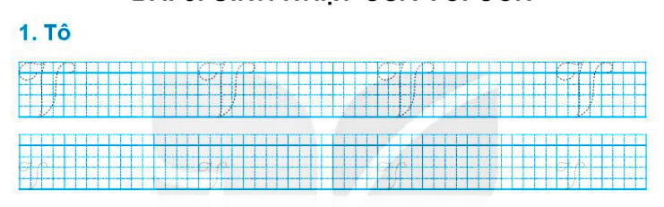

V

Slide 21
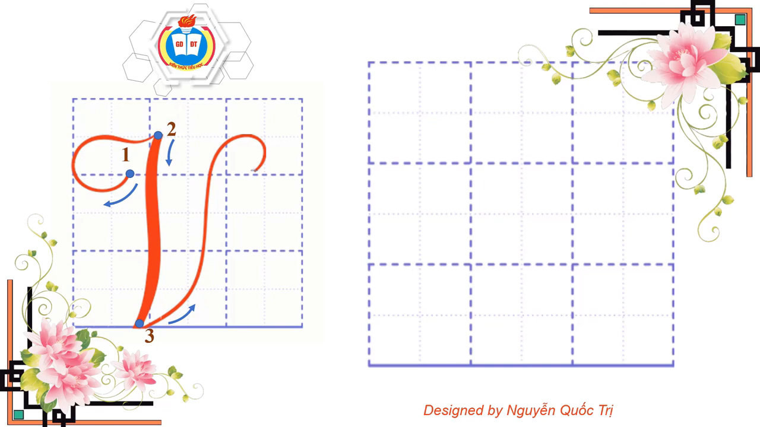

Slide 22

V

Slide 23
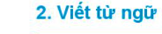
ngúc ngĳc
ngúc ngĳc
ngúc ngĳc
huơ vā
huơ vā
huơ vā
Notes:
GV chiếu cho HS xem cách trình bày trước, sau đó nhấn tắt màn hình rồi đọc cho hs viết.

